Slide 1
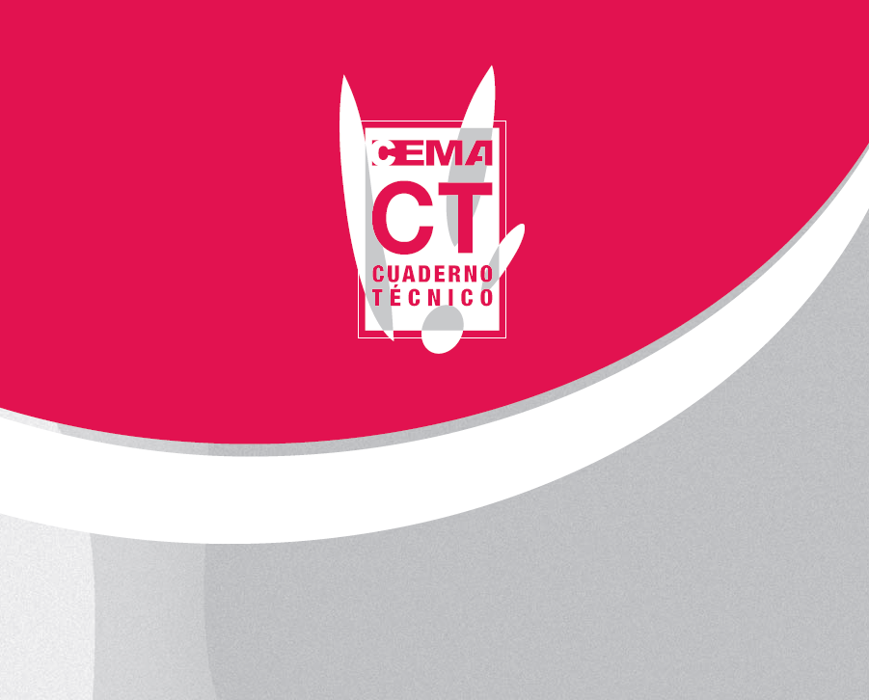
Reciclado y valorización de residuos en la industria cementera en España
Actualización para el año 2015
Miguel Hernández Moreno, Director del Área de Medio Ambiente

Slide 2
Objetivos del estudio
La Fundación Laboral del Cemento y el Medio Ambiente (FUNDACIÓN CEMA) publicó en el año 2009 el primer estudio de referencia sobre “Reciclado y valorización de residuos en la Industria Cementera en España”, realizado por el Institut Cerdà para el periodo 2004-2006. Posteriormente se han realizado seis actualizaciones que incluían datos de los años del periodo 2007-2014.
La presente actualización responde al objetivo de contar con un observatorio permanente sobre la situación de las plantas que disponen de Autorización Ambiental Integrada para valorizar residuos y realizar el inventario del reciclado y la valorización energética de residuos en las cementeras españolas.
Así, esta actualización incluye
Un análisis de las modificaciones de las Autorizaciones Ambientales Integradas que se han producido hasta diciembre de 2016.
Las cantidades de residuos recicladas y valorizadas energéticamente en instalaciones integrales de producción de cemento durante el año 2015, describiendo la evolución registrada desde 2004.

Slide 3
Estructura de la presentación
La gestión de residuos en España y en la UE.
Comparativa de los costes de vertido en España y la UE.
La situación de la valorización energética en cementeras en la UE.
Reciclado y valorización de residuos en la industria cementera en España.
Conclusiones.

Slide 4
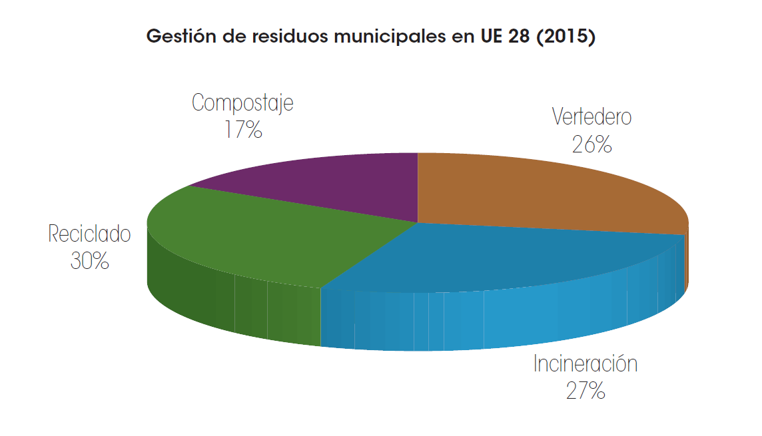
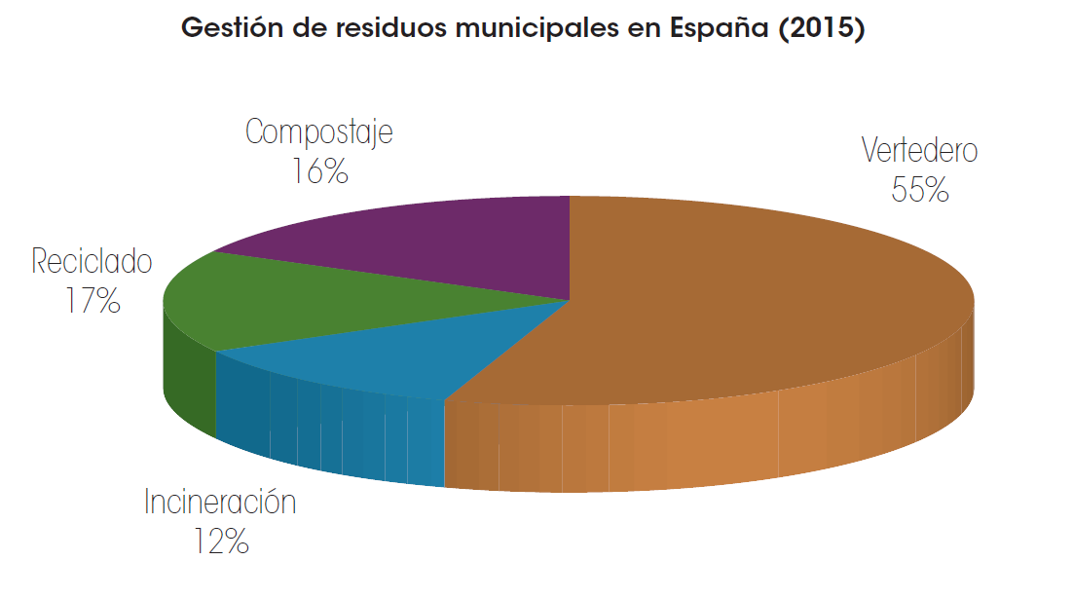
La situación de la valorización en cementeras en la UE
En 2015 el 55% de los residuos municipales gestionados en España terminaron en un vertedero. Para este mismo año la media de la UE fue de un 26%
Figura 1. Comparativa de la gestión de residuos municipales en la UE28 y en España (año 2015)
Fuente: Eurostat 2015 (actualización abril 2017)
Fuente: Eurostat 2015 (actualización abril 2016)

Slide 5
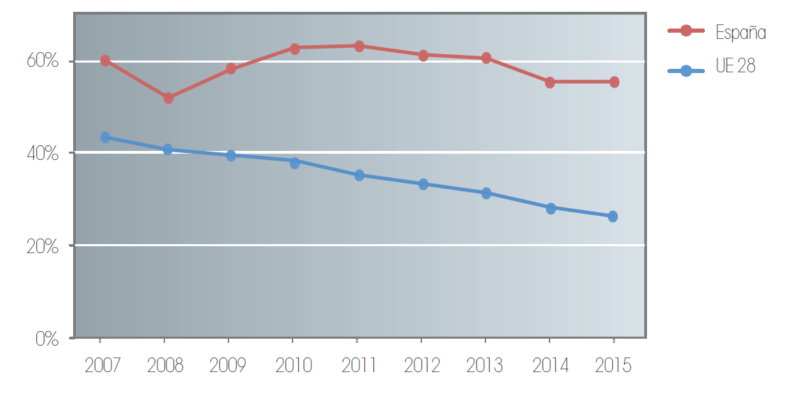
La situación de la valorización en cementeras en la UE
Mientras en Europa el porcentaje de residuos enviados a vertedero ha disminuido 17 puntos porcentuales desde 2007, la disminución en España para el mismo período ha sido 3,4 veces menos
Figura 2. Evolución del porcentaje de residuos municipales enviados a vertedero entre los años 2007 y 2015
Fuente: Eurostat 2007-2015 (actualización abril 2017)

Slide 6
Estructura de la presentación
La gestión de residuos en España y en la UE.
Comparativa de los costes de vertido en España y la UE.
La situación de la valorización energética en cementeras en la UE.
Reciclado y valorización de residuos en la industria cementera en España.
Conclusiones.

Slide 7
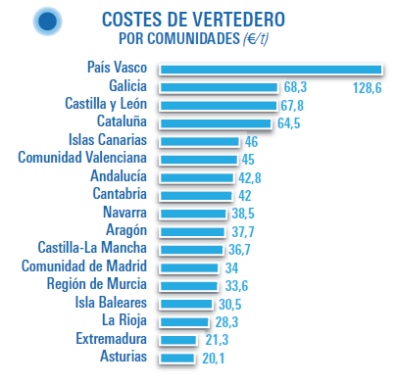
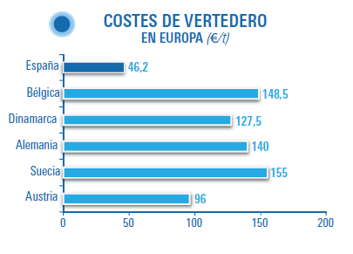
La situación de la valorización en cementeras en la UE
El coste medio de vertido de residuos municipales en España es de 46,2 €/t (incluyendo impuestos). En este sentido, si bien el coste se ha ido incrementando en los últimos años, todavía está lejos del existente en algunos países europeos.
Figura 3. Comparativa de costes de vertido de residuos municipales (incluyendo impuestos) en España y en Europa
Fuente: Elaboración propia a partir de consulta directa y de l Informe “Managing municipal solid waste” de la Agencia Europea del Medio Ambiente (2012) y datos de CEWEP 2016.

Slide 8
Estructura de la presentación
La gestión de residuos en España y en la UE.
Comparativa de los costes de vertido en España y la UE.
La situación de la valorización energética en cementeras en la UE.
Reciclado y valorización de residuos en la industria cementera en España.
Conclusiones.

Slide 9
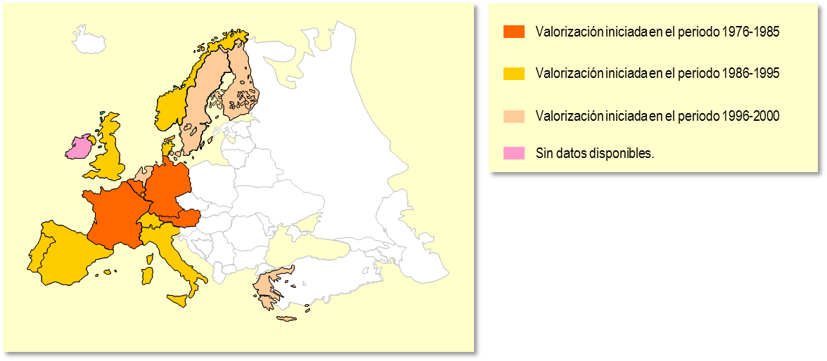
La situación de la valorización en cementeras en la UE
Alemania, Austria, Francia y Bélgica fueron los países de la Unión Europea pioneros en la utilización de residuos como combustibles alternativos.
Figura 4. Periodos de inicio de la valorización energética en los países de la UE-15 (más Noruega)
El uso de residuos como combustibles alternativos en fábricas de cemento es una alternativa de valorización aplicada en Europa desde el año 1976.
En el caso de España, esta actividad se inició en el año 1991.
Fuente: Institut Cerdà,2009.

Slide 10
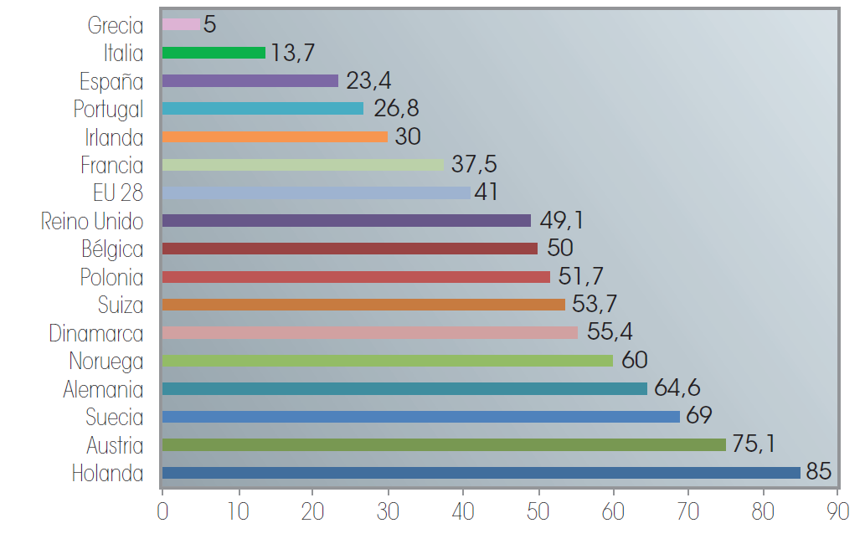
La situación de la valorización en cementeras en la UE
El aumento del uso de combustibles alternativos procedentes de residuos en la producción de cemento en la UE ha sido constante. No obstante, la sustitución por combustibles alternativos presenta diferencias entre países.
Figura 5. Porcentaje de sustitución (energética) de los combustibles alternativos procedentes de residuos en las cementeras europeas (Datos 2013-2015)
El año 2015, el consumo de residuos en la UE-28 representó un 41% del consumo energético del sector cementero.
Fuente: Asociaciones de fabricantes de cemento, Cembureau y GNR.

Slide 11
Estructura de la presentación
Reciclado y valorización de residuos en la industria cementera en España.
Análisis de las Autorizaciones Ambientales Integradas.
Instalaciones autorizadas para valorización energética.
Residuos valorizables energéticamente.
Límites de emisión.
Limitaciones respecto a la procedencia de los residuos.
Requisitos para los residuos utilizables.
Requisitos de operación.
Residuos valorizables materialmente
Cantidades de residuos recicladas y valorizadas energéticamente.

Slide 12
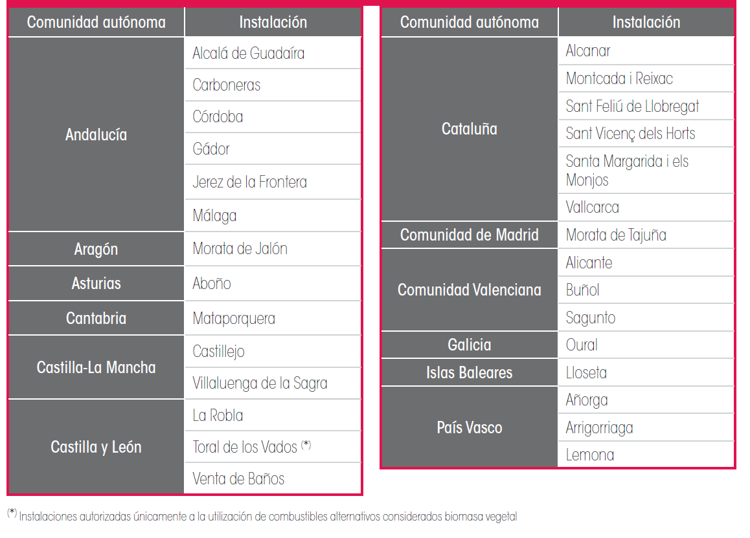
Instalaciones autorizadas para valorización energética
Tabla 1. Instalaciones autorizadas para el uso de combustibles alternativos.
De las 33 instalaciones analizadas, 29 están autorizadas para el uso de combustibles alternativos.
Se han autorizado hasta 77 subcategorías de códigos del catálogo de residuos (considerando 4 dígitos LER).

Slide 13
Residuos valorizables energéticamente
Las subcategorías más frecuentemente autorizadas son:
Residuos del tratamiento mecánico de residuos (LER 1912) | 27 instalaciones
Residuos de la transformación de la madera y de la producción de tableros y muebles (LER 0301) | 23 instalaciones.
Residuos de la producción y transformación de pasta de papel, papel y cartón (LER 0303) | 22 instalaciones.
Residuos de plantas de tratamiento de aguas residuales (LER 1908) | 22 instalaciones.
Residuos de la producción primaria (LER 0201) | 21 instalaciones.
Residuos de la preparación y elaboración de carne, pescado y otros alimentos de origen animal (LER 0202) | 20 instalaciones
La totalidad de estos residuos se encuentran autorizados en Cataluña.

Slide 14
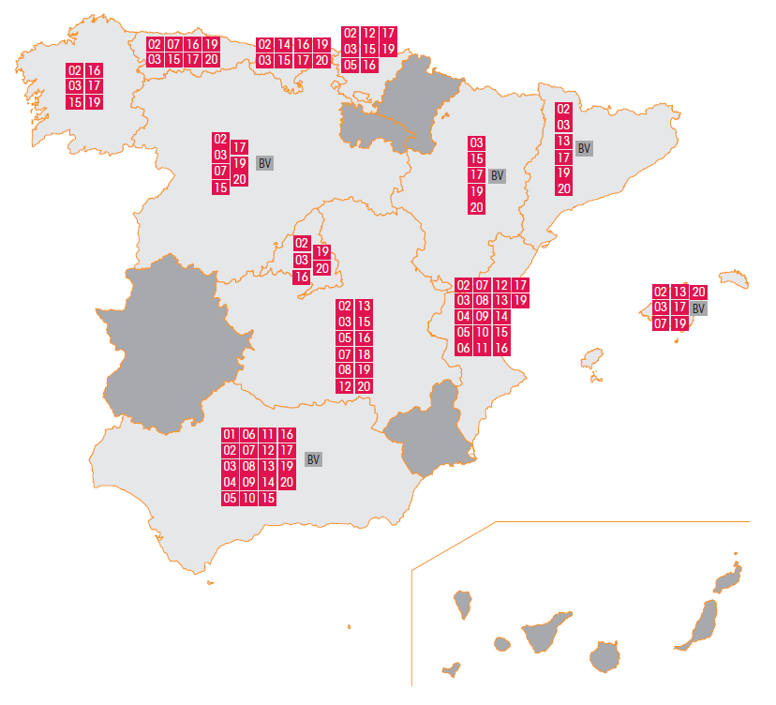
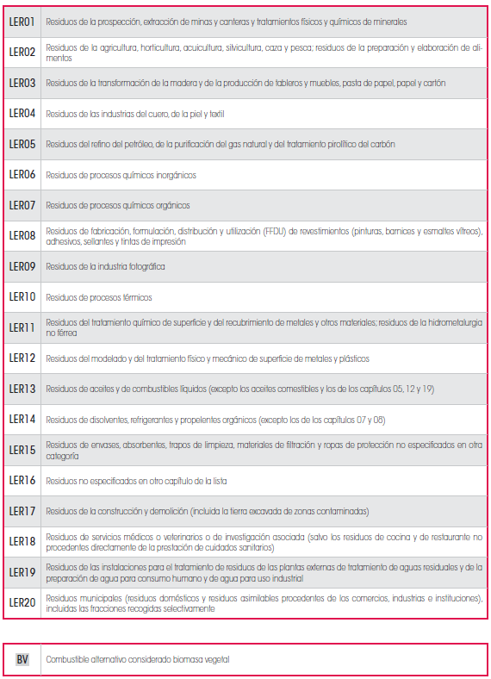
Residuos valorizables energéticamente
Figura 6. Residuos autorizados, por comunidades autónomas, para valorización energética en fábricas de cemento (se presentan los LER con dos dígitos).

Slide 15
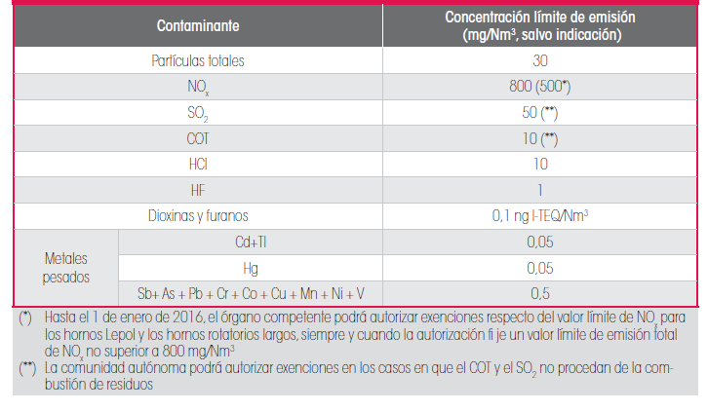
Límites de emisión
Tabla 2. Valores límite de emisión totales para hornos de cemento que coincineren residuos (De acuerdo con el Real Decreto 815/2013, de 18 de octubre, por el que se aprueba el Reglamento de emisiones industriales y de desarrollo de la Ley 16/2002).

Slide 16
Limitaciones respecto a la procedencia de los residuos
Se establecen limitaciones respecto de la procedencia de los residuos en 19 de las 29 instalaciones autorizadas a la valorización energética de los mismos.
En general, se requiere que los residuos sean preparados por gestores autorizados; en algunas ocasiones no aparece explícitamente mencionado en la AAI, pero sí en el proyecto de explotación, y en otras (muy habitual en el caso de la industria alimentaria) los residuos son lo suficientemente homogéneos y presentan unas características físicas que hacen que se pueda recibir directamente en las fábricas de cemento, actuando éstas como gestores finales del residuo o subproducto.
También es común la mención de que no podrán valorizarse energéticamente residuos con otras opciones de reciclaje y reutilización que sean viables, reflejando la jerarquía de gestión de residuos consagrada tanto en la normativa comunitaria, como en la Ley 22/2011, de residuos y suelos contaminados.
En contraposición con lo dispuesto por la Directiva Marco de residuos, algunas autorizaciones establecen limitaciones a la recepción de residuos de otras comunidades autónomas.

Slide 17
Requisitos para los residuos utilizables
Tabla 3. Exigencias de las autorizaciones ambientales en función de tipos de residuo
Poder calorífico inferior que deben poseer los residuos empleados como combustible (12 instalaciones)
Tamaño mínimo que deben tener los residuos empleados como combustible (5 instalaciones)
Cantidades máximas de azufre que pueden contener los residuos empleados como combustible (13 instalaciones)
Cantidades máximas elementos volátiles y semivolátiles (mercurio, talio, cadmio+talio y/o cadmio+talio+mercurio) que pueden contener los residuos empleados como combustibles (13 instalaciones)
Cantidades máximas de PCBs más PCTs que pueden contener los residuos empleados como combustibles (12 instalaciones).

Slide 18
Requisitos de operación
La mayoría de las autorizaciones ambientales integradas analizadas establecen requisitos respecto a las condiciones en que pueden operar las instalaciones. En este sentido, los principales aspectos regulados son:
Porcentajes máximos de sustitución
Flujo másico
Temperatura mínima de funcionamiento
Tiempo de residencia
En relación a las cantidades de residuos que se pueden tratar, en 15 de las 29 instalaciones autorizadas a valorizar energéticamente se establecen porcentajes máximos de sustitución. En otras instalaciones se establecen cantidades anuales.
Temperatura mínima de funcionamiento | ≥ 850ºC
Tiempo de residencia | 2 segundos

Slide 19
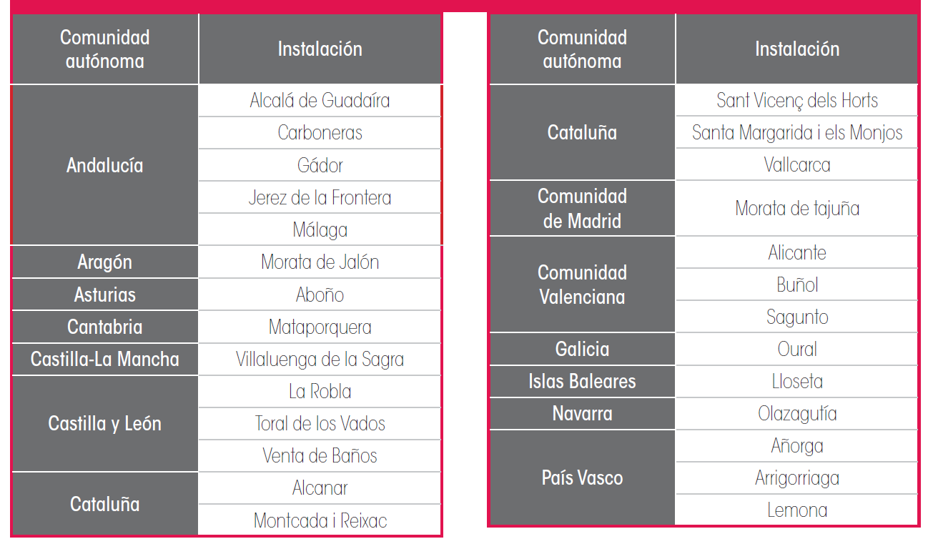
Residuos valorizables materialmente
Tabla 4. Instalaciones con autorización explícita para utilizar residuos y subproductos como materias primas alternativas
Muchas materias primas alternativas no se consideran residuos sino subproductos, aún así en 27 instalaciones se contempla de forma explícita el reciclado de residuos para su empleo como materias primas alternativas en el proceso de producción de cemento, identificando 63 tipologías de residuos autorizados

Slide 20
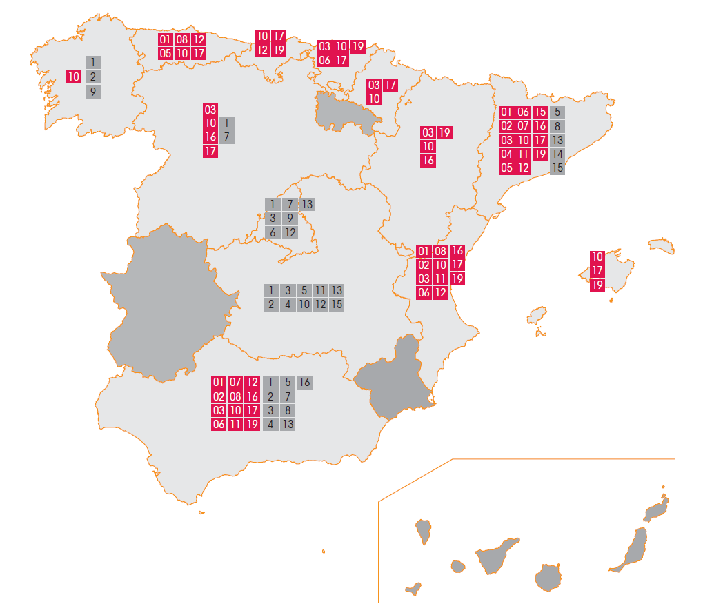
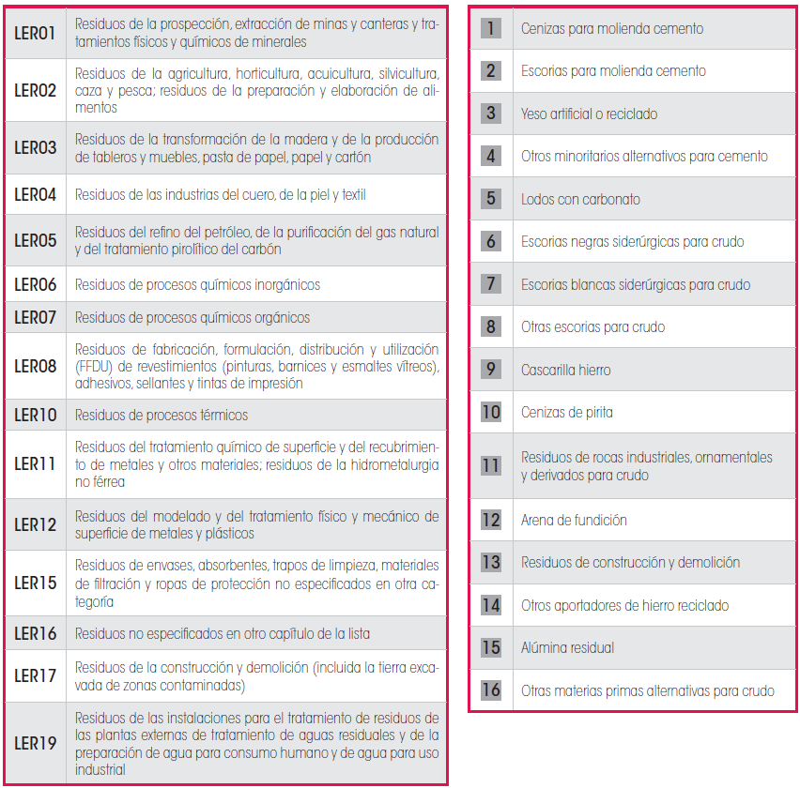
Residuos valorizables materialmente
Figura 7. Residuos y subproductos recogidos en la AAI, por comunidades autónomas. Valorización material (se presentan los LER con dos dígitos).

Slide 21
Estructura de la presentación
La gestión de residuos en España y en la UE.
Comparativa de los costes de vertido en España y la UE.
La situación de la valorización energética en cementeras en la UE.
Reciclado y valorización de residuos en la industria cementera en España.
Análisis de las Autorizaciones Ambientales Integradas.
Cantidades de residuos recicladas y valorizadas energéticamente.
Conclusiones.

Slide 22
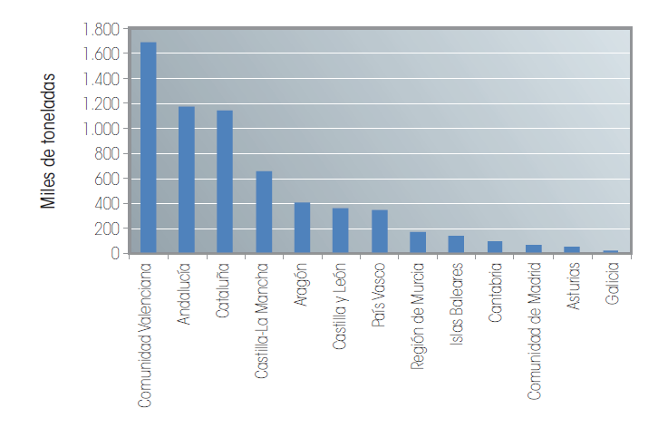
Combustibles utilizados por las cementeras
Figura 8. Consumo de combustibles alternativos por comunidades autónomas durante los años del periodo 2004-2015.
Durante el periodo 2004-2015, el consumo total de combustibles alternativos fue de 6,3 millones de toneladas
El consumo total de combustibles alternativos en las plantas analizadas ascendió a 714.820, 727.611 y 749.372 toneladas durante los años 2013, 2014 y 2015.
El consumo de combustibles alternativos fue variable en cada comunidad autónoma. La comunidad con el mayor consumo de combustibles alternativos en el año 2015 fue la Comunidad Valenciana con 196.845 toneladas, seguida de Cataluña con 169.643, Andalucía con 140.744 y Castilla-La Mancha con 62.561 toneladas.

Slide 23
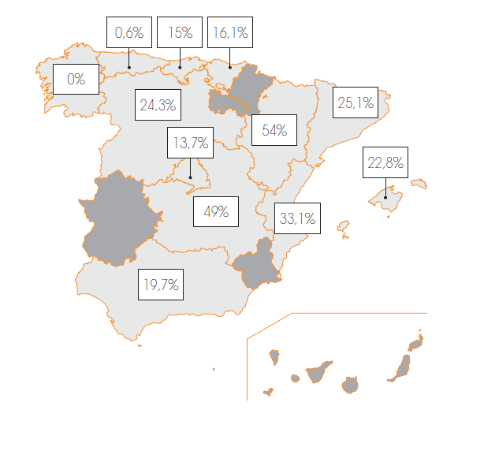
Combustibles utilizados por las cementeras
Figura 9. Porcentaje de sustitución energética de combustibles alternativos por Comunidad Autónoma (2015).
Los combustibles alternativos se emplearon en menor proporción que los tradicionales, aportando un 23,5% del consumo energético del sector en España.

Slide 24
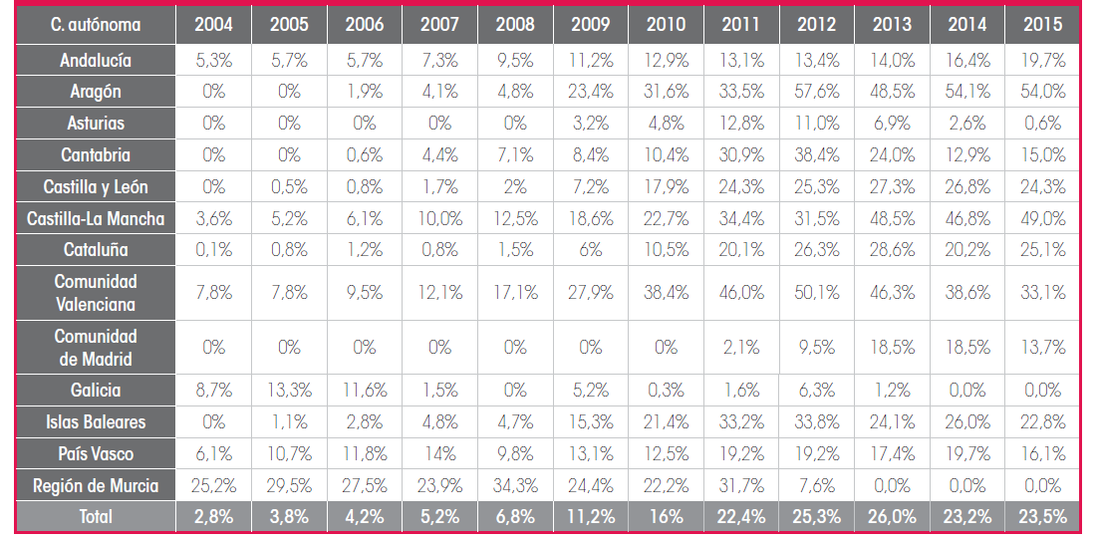
Sustitución de combustibles tradicionales
Tabla 5. Porcentajes de sustitución (en energía) de los combustibles alternativos por comunidad autónoma.
Aragón y Castilla-La Mancha fueron las Comunidades Autónomas con mayores porcentajes de sustitución de combustibles alternativos en 2015.

Slide 25
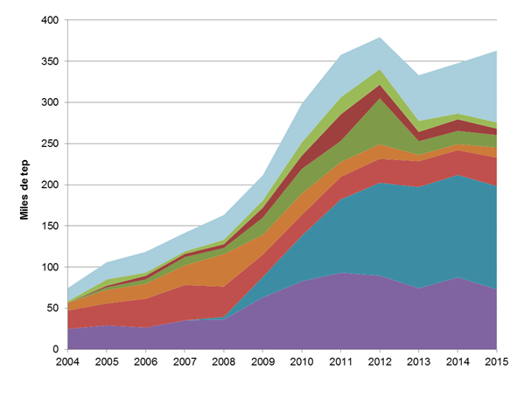
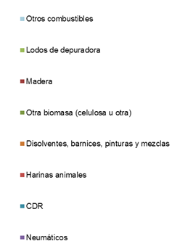
Tipos de combustibles alternativos utilizados
Figura 10. Evolución del consumo en España de combustibles alternativos durante el período 2004-2015 (toneladas).
Los combustibles alternativos con mayor aportación térmica (de forma acumulada durante el periodo 2004-2015) fueron los neumáticos fuera de uso, el combustible derivado de residuos y las harinas animales.
No obstante, si se consideran únicamente los últimos años de estudio (2013, 2014 y 2015) la mayor aportación térmica estuvo asociada al combustible derivado de residuos, seguido de los neumáticos, las harinas animales y los vehículos fuera de uso.

Slide 26
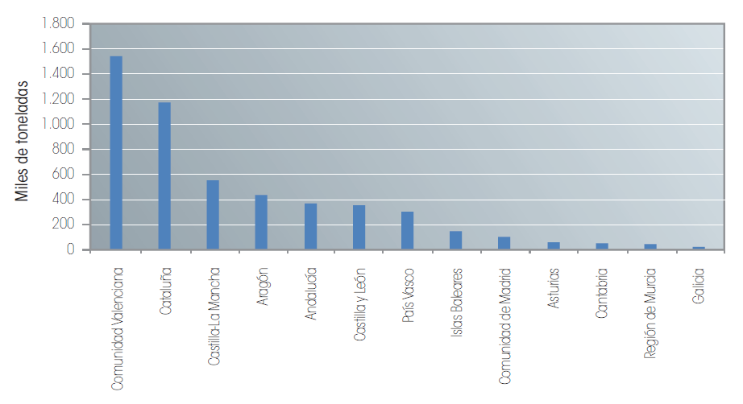
Ahorro de emisiones
Figura 11. Evolución de las emisiones de CO₂ evitadas en España por la valorización energética en plantas cementeras durante el periodo 2004-2015.
En las plantas cementeras analizadas se han obtenido unos niveles de ahorro para el conjunto de años del periodo 2004-2015, de 5,7 millones de toneladas de CO₂.
Cataluña ahorró entre 2010 y 2015 1.130.058 toneladas de CO₂. Emisiones equivalentes a las causadas anualmente por 376.686 coches.

Slide 27
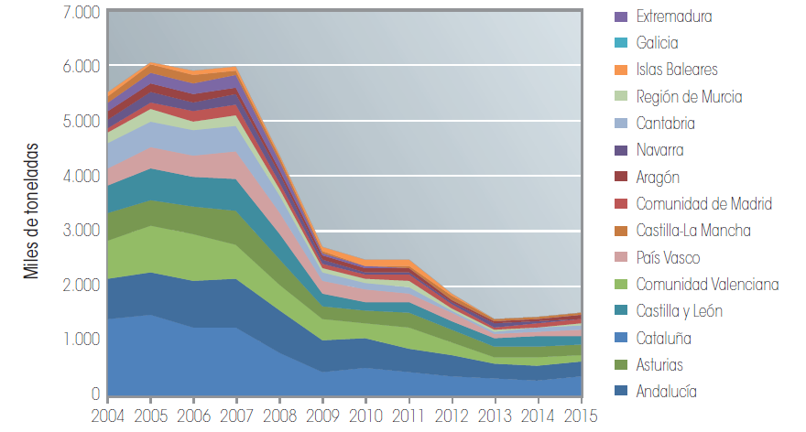
Consumo de materias primas alternativas en cementeras
Figura 12. Evolución del consumo total en España de materias primas alternativas durante el periodo 2004-2015, por acumulación de consumos autonómicos (toneladas)
El consumo total de materias primas alternativas empleadas en España ascendió a 41,8 millones de toneladas en el periodo 2004-2015.
Andalucía fue la Comunidad Autónoma que consumió mayor cantidad de materias primas durante el periodo 2004-2015, seguida de Asturias y Cataluña
Si únicamente se considera el período 2013-2015 Castilla y León sustituye a Cataluña como tercera comunidad con mayores consumos

Slide 28
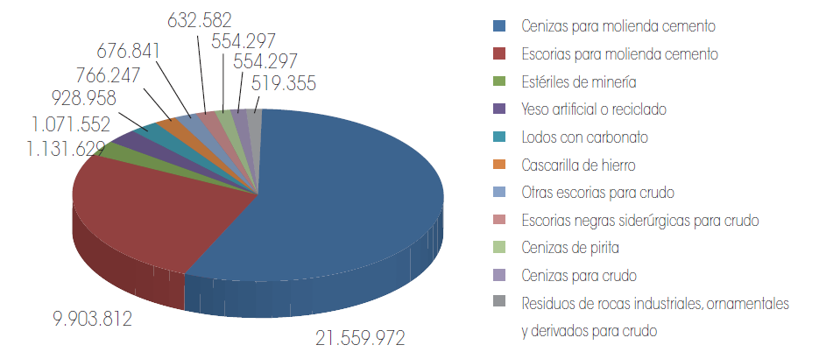
Materias primas alternativas utilizadas
Figura 12. Evolución del consumo total en España de los diferentes tipos de materias primas alternativas (se incluyen únicamente aquellas con un consumo acumulado a 300.000 toneladas durante el periodo 2004-2015) (toneladas)
De todas las materias primas alternativas utilizadas como adición al cemento, las más empleadas fueron las cenizas para molienda de cemento (más de 3 Mt/año para el periodo 2004-2007, habiendo descendido en años posteriores hasta aproximadamente 0,68 millones de toneladas el año 2015), y las escorias para molienda de cemento.
Seguidas de los estériles de minería, de los que se consumieron alrededor de 300.000 toneladas anuales en el periodo 2004-2006, habiéndose reducido drásticamente su consumo en 2015.

Slide 29
Estructura de la presentación
La gestión de residuos en España y en la UE.
Comparativa de los costes de vertido en España y la UE.
La situación de la valorización energética en cementeras en la UE.
Reciclado y valorización de residuos en la industria cementera en España.
Conclusiones.

Slide 30
Conclusiones
En relación a las Autorizaciones Ambientales Integradas,
Se han analizado las modificaciones realizadas a fecha diciembre de 2016 de las 33 autorizaciones otorgadas a las cementeras integrales (fábricas que disponen de horno de clínker y molienda). Todas se encuentran en consonancia con la legislación vigente, tanto a nivel comunitario como estatal, así como con la normativa desarrollada por parte de las diferentes comunidades autónomas. Indicar que las Autorizaciones Ambientales Integradas establecen requisitos adicionales cuando se realizan operaciones de valorización energética.
Son 29 las instalaciones autorizadas a realizar valorización energética. Las comunidades autónomas con un mayor número de instalaciones autorizadas a valorizar energéticamente residuos son Andalucía y Cataluña.
Existen 77 tipos de residuos autorizados a ser valorizados energéticamente, considerando cuatro dígitos de la Lista Europea de Residuos.
En relación a la valorización material, en 27 instalaciones se contempla de forma explícita el reciclado de residuos para su empleo como materias primas en el proceso de producción de cemento. En estas instalaciones se han identificado 63 tipologías de residuos autorizadas.

Slide 31
Conclusiones
En relación a la valorización energética,
En los años 2013, 2014 y 2015 se valorizaron 714.820, 727.611 y 749.372 toneladas de residuos, respectivamente, que equivalen a un 26,0%, 23,2% y 23,5% de sustitución en energía respecto al consumo total de combustibles en cementeras.
La valorización de biomasa en instalaciones de producción de cemento evitó la emisión a la atmósfera de 802.392, 624.260 y 704.827 toneladas de CO₂ fósil respectivamente en cada uno de los años del periodo 2013-2015.
Existe un amplio potencial de incremento de la valorización energética hasta llegar a los porcentajes de otros países europeos (Holanda sustituye más del 85% de los combustibles por residuos Alemania, Austria y Suecia superan el 60% y en Dinamarca, Polonia y Bélgica, este porcentaje es superior al 50%).
Para ello, es necesario seguir incrementado el coste de vertido (en España de 46,2 €/t) hasta alcanzar niveles similares a los existentes en países como Suecia (155 €/t), Bélgica (148,4 €/t) Alemania (140 €/t) o Dinamarca (127,5 €/t)
En relación a la situación actual de reciclado de residuos en la industria cementera,
El consumo total de materias primas alternativas en España ascendió a 1.419.539, 1.451.581 y 1.514.989 toneladas en 2013, 2014 y 2015 respectivamente. Se ha producido un descenso respecto a las cantidades consumidas en años anteriores debido a la reducción de la actividad productiva y al cierre de algunas instalaciones en los últimos años.

